Slide 1
檔案讀寫
流行病學與預防醫學研究所
林瑞祥

Slide 2
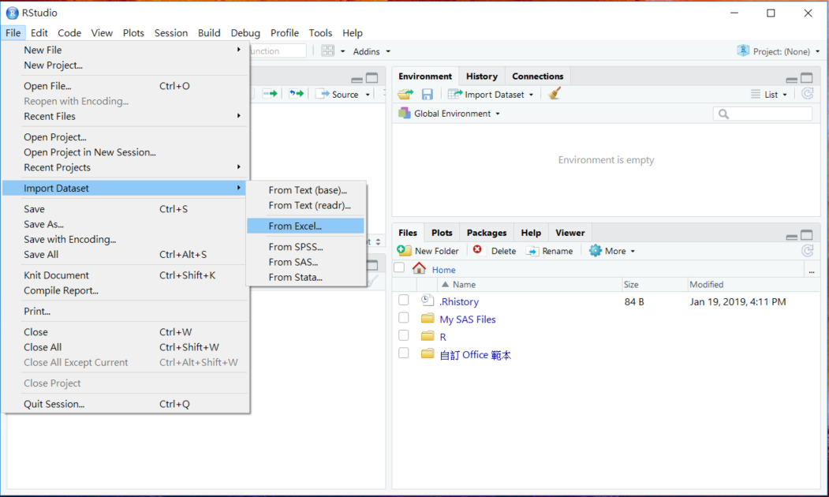
匯入檔案
File→Import Dataset
再選擇檔案的型式

Slide 3
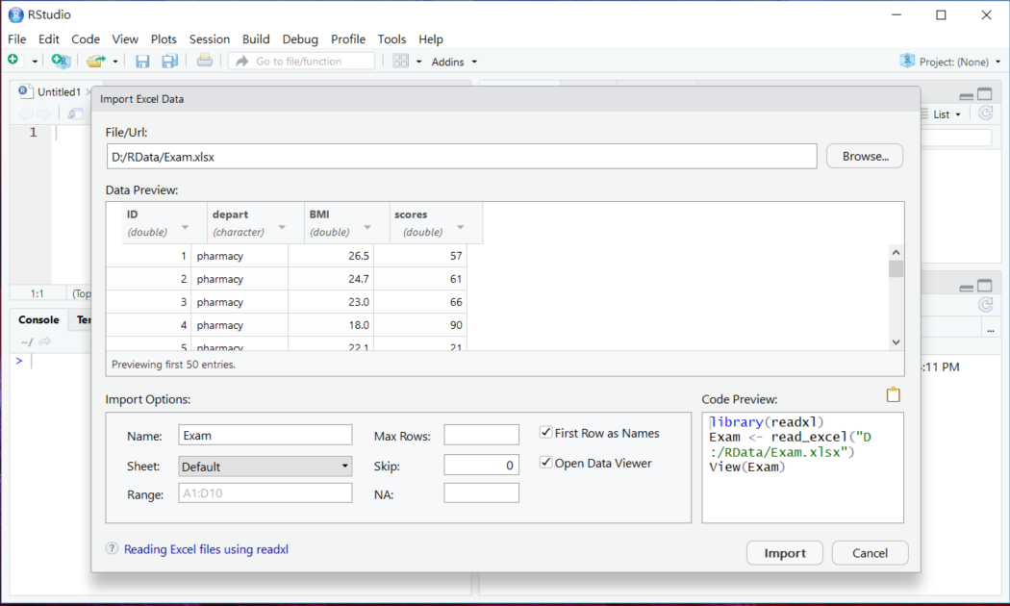
匯入檔案
檔案位置
檔案內容

Slide 4
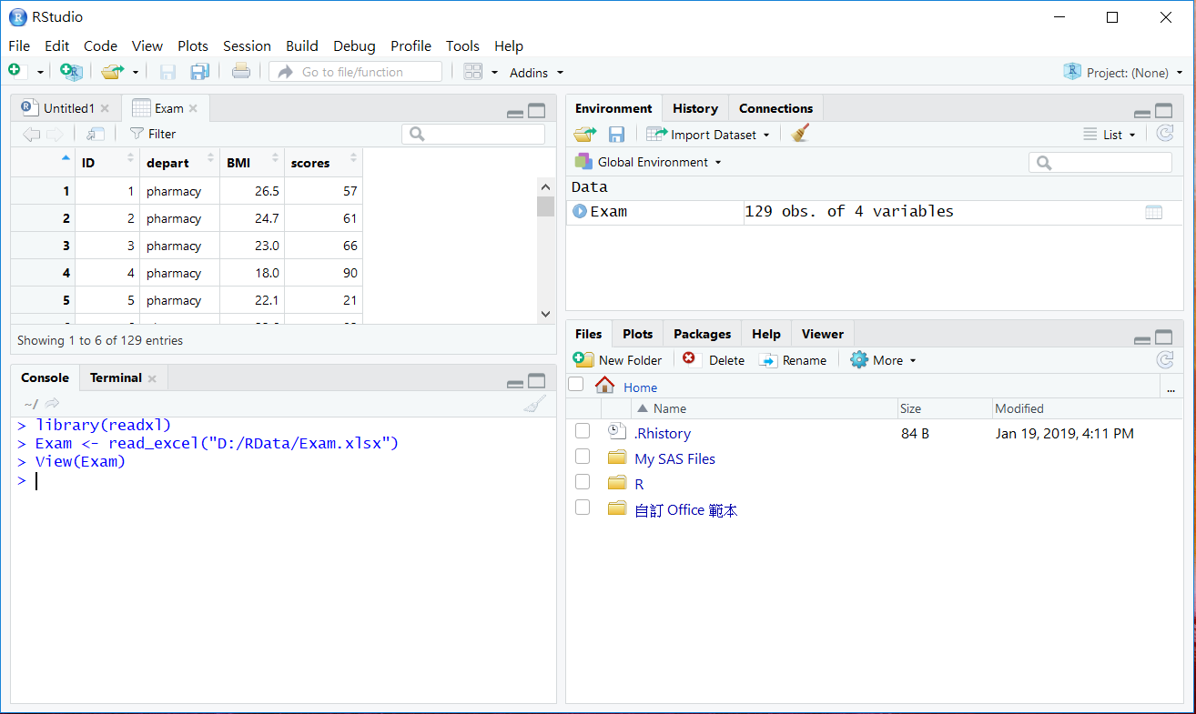
匯入檔案
已匯入的檔案資訊

Slide 5
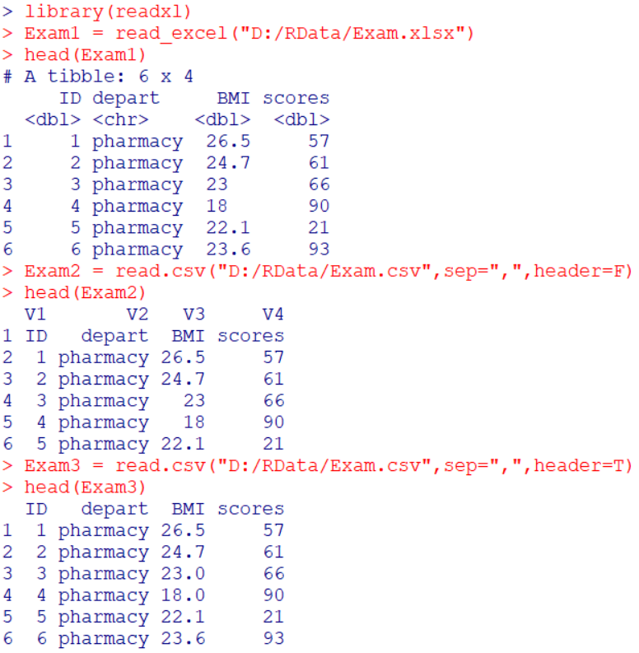
匯入檔案
若為xlsx檔，請下載readxl套件。
或是選用適當的函數
read.table：空白分隔，行頭不讀入
read.csv：逗號分隔，行頭讀入
read.csv2：分號分隔，行頭讀入
read.delim：以Tab分隔，行頭讀入
常見是儲存為csv檔。
head()：檢視前六筆資料。
注意檔名的斜線方向
副檔名也要輸入
sep=“,“：csv檔以逗號分隔
header=T/F：第一列是否為物件行名

Slide 6
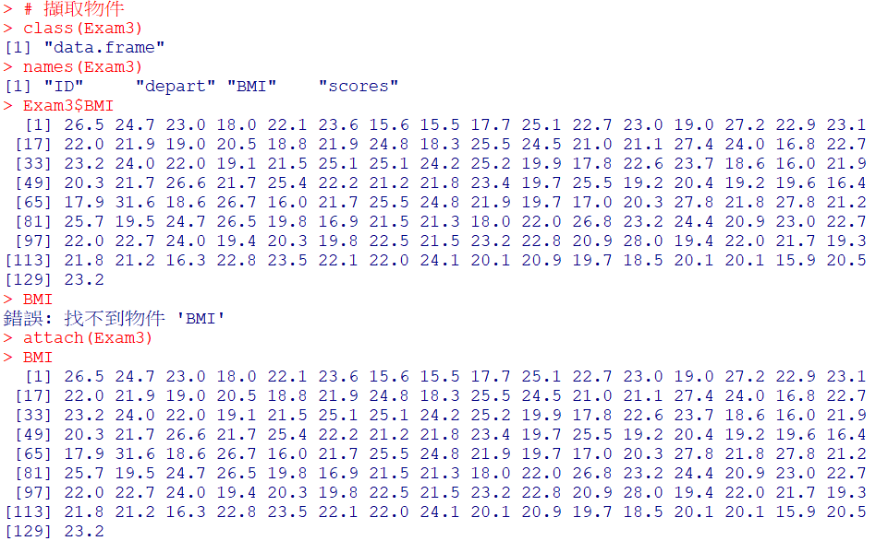
匯入檔案
names()：檢視物件行名
attach()：取出物件行名使用

Slide 7
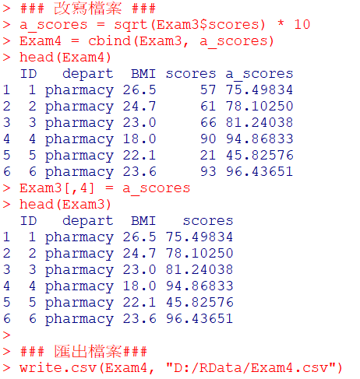
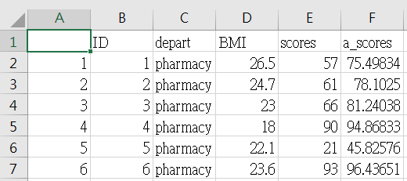
匯出檔案
write.csv(檔案, “匯出的位置”)
同樣有write.table等匯出不同檔案型式的函數

Slide 8
Take Home Message
read.xxx可以匯入不同型式的檔案。
  檔案位置要輸入完整，含副檔名。
  若直接複製檔案位置，注意斜線的方向。
  不同型式檔案，副函數有不同規定，如csv需要sep=“,”。

